Slide 1



信号与系统
第六章 连续时间系统的系统函数

Slide 2

本章内容概要
引言
系统函数的表示法
系统函数极点和零点的分布与系统时域特性的关系
系统函数的极点、零点与系统频率特性的关系
波特图
系统的稳定性

Slide 3
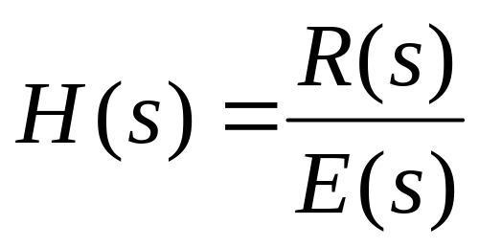
§6.1 引言
1、系统函数的定义
零状态响应的LT
系统函数
激励函数的LT
系统函数
H(s)是系统特性在复频域中的表述形式；
H(jω) 系统特性在频域中的表述形式。

Slide 4

§6.1 引言
系统函数的求解
h(t) → H(s)
H(s) =H(p)|_{p=s}
零状态下微分方程→ H(s)
零状态下复频域电路模型→ H(s)
系统模拟框图、信号流图→ H(s) （不要求）

Slide 5
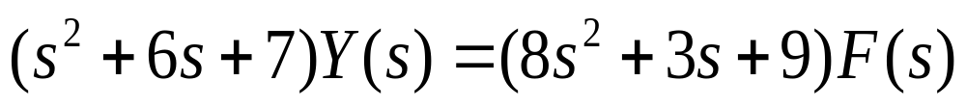
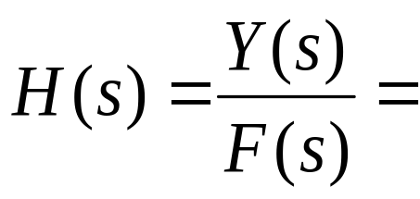
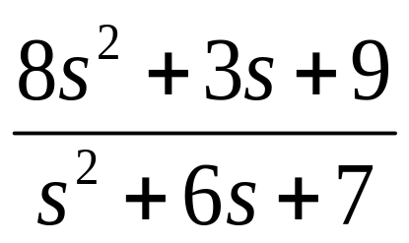
§6.1 引言
例1：系统微分方程为:
求系统函数H(s)。
解:对系统微分方程做L.S变换得:

Slide 6
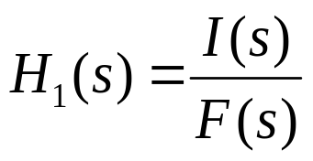
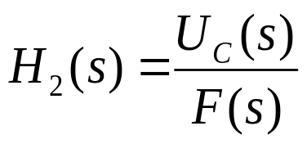
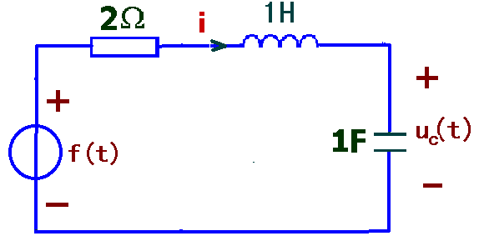
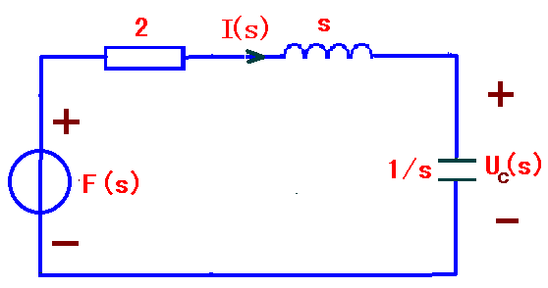
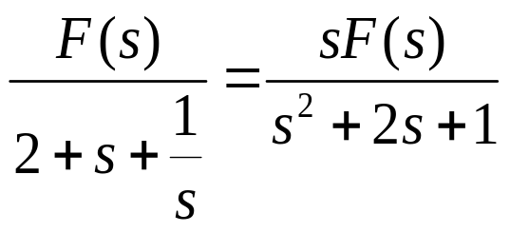
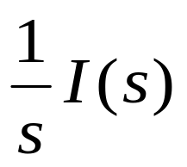

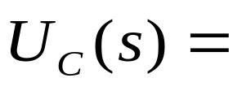
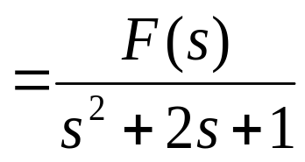
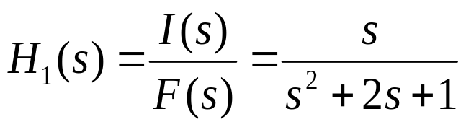
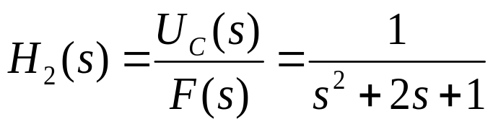
例2: 求图示电路的系统函数

Slide 7
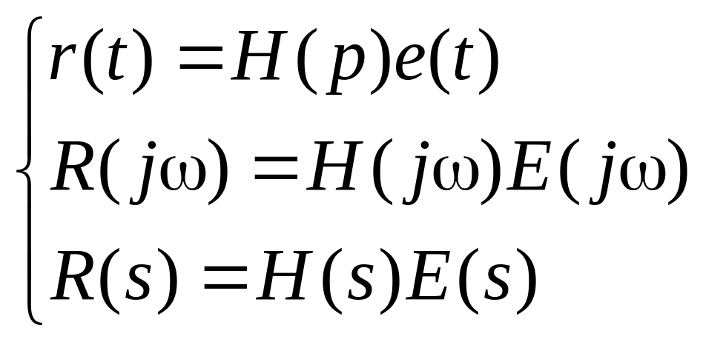
§6.1 引言
系统函数的地位
H(s)代表了系统的特征，是连接输入与输出关系的桥梁
H(s)是系统时域特性与频域、复频域特性间联系的桥梁。
H(s)是系统时域特性与频域、复频域特性间联系的桥梁。
H(s)是系统分析与系统综合的桥梁。
H(s)是系统分析与系统综合的桥梁。

Slide 8
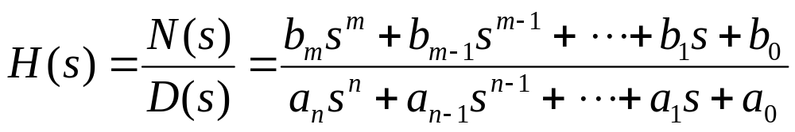
§6.2 系统函数的表示法
系统函数的一般形式是一个分式，其分子分母都是复变量s的多项式，即：
这种形式，很难看出系统的特性，所以常用图示法来表示，常用的图示法有：
频率特性曲线
复轨迹
极零图

Slide 9
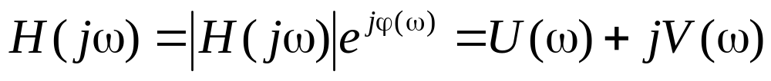
§6.2 系统函数的表示法
1、频率特性
在H(s)中，令σ=0可得H(jω)。它随着 ω（频率）变化的特性称为频率特性。 H(jω)仍然是复变函数，可以将其写成：
频率特性常用|H(jω)|、ψ(ω)相对于自变量ω的变化曲线来表示。

Slide 10
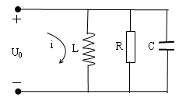
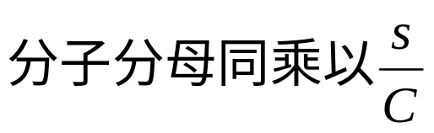
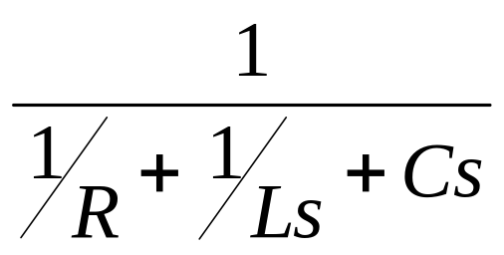
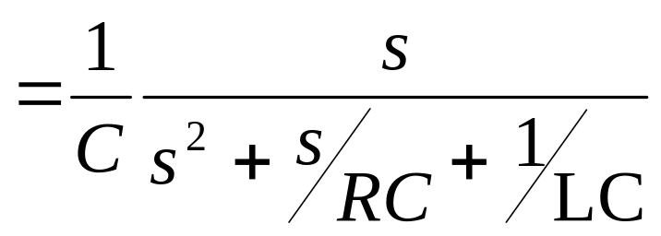
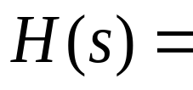
§6.2 系统函数的表示法
如下图所示电路：i为输入，U₀为输出。

Slide 11
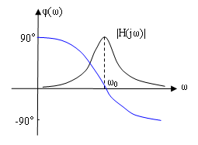
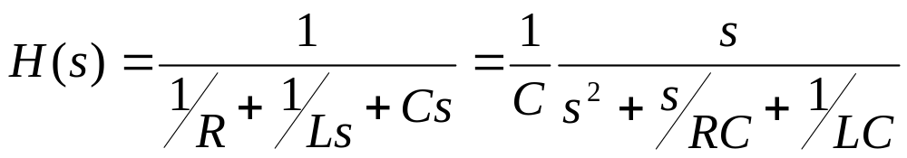
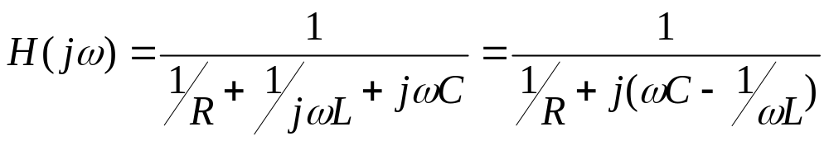
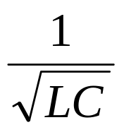
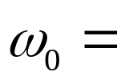
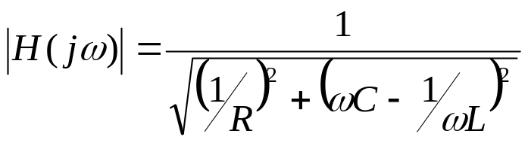
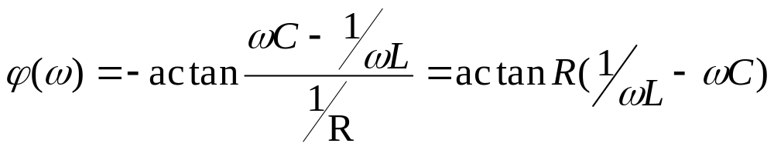
§6.2 系统函数的表示法
频率特性图
有时为了作图简便常取上式对数，即:G(ω)=20lg|H(jω)|得到波特图。

Slide 12
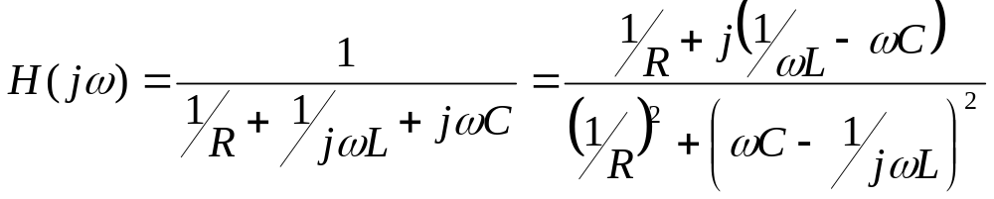
§6.2 系统函数的表示法
2、复轨迹
复变量s在复平面上沿虚轴jω变化。对应的系统函数H(jω)的变化构成一条曲线，称为系统的复轨迹。
即：一般复轨迹指σ=0时H(s)形成的轨迹。当σ≠0，σ＝σ₀时，ω变化，H(s)亦形成一轨迹。当σ变化时，复轨迹形成一曲线族。
上例中：

Slide 13
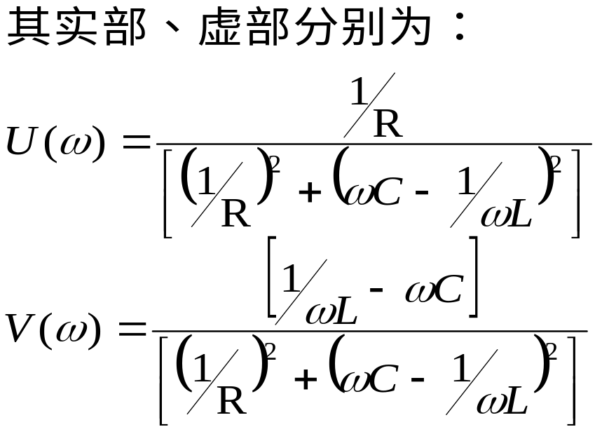
§6.2 系统函数的表示法

Slide 14
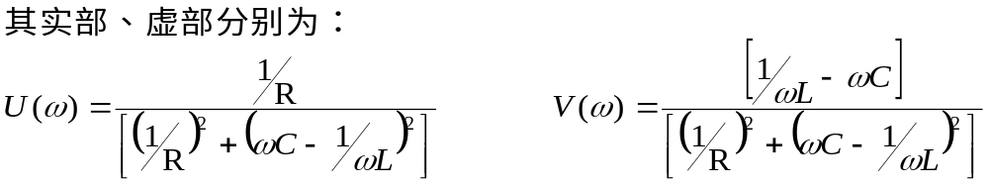
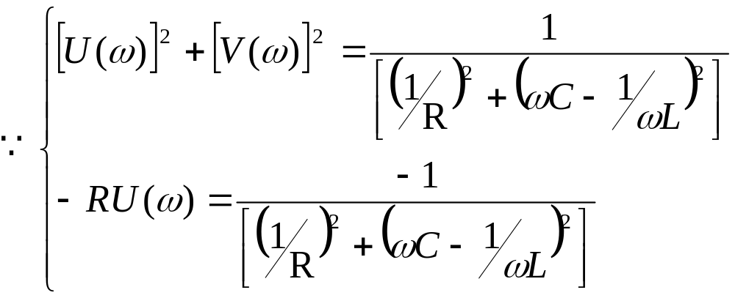
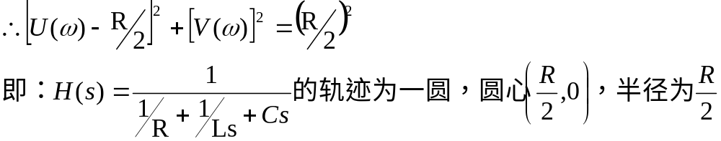

Slide 15
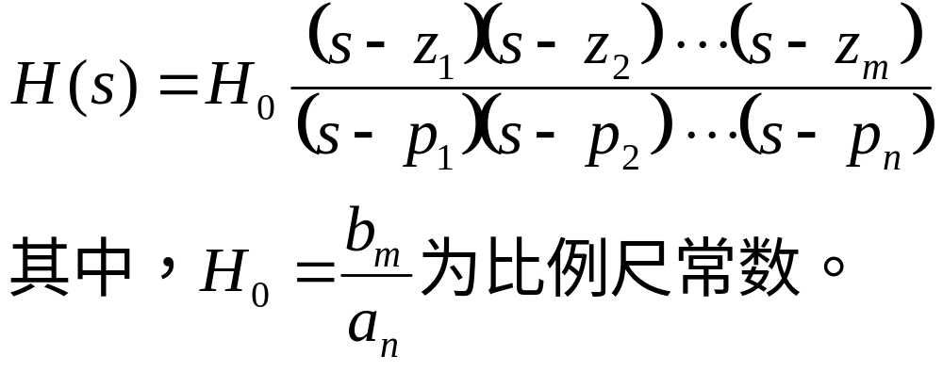
§6.2 系统函数的表示法
3、极零图
系统函数为实有理函数，且为有理分式形式；
有理多项式等于零的根，一定是实根和共轭复根 。
于是H(S)可写成下面形式：

Slide 16
§6.2 系统函数的表示法
分母多项式为零时方程的根P₁、P₂、…、P_{n}为H(s)的极点。
分子多项式为零时方程的根Z1、Z2、…、Zn为H(s)的零点。
将H(s)的极、零点绘在s平面上就得到系统函数的极零图。一般用X表示极点，O表示零点。

Slide 17

进入下一节
系统函数极点和零点的分布与系统时域特性的关系

Slide 18
§6.3 系统函数的极零点分布与系统时域特性的关系
一、研究系统零极点 意义：
1.可预测系统的时域特性；
2.确定系统函数H(s);
3.描述系统的频响特性；
4. 说明系统正弦稳态特性；
5.研究系统的稳定性。

Slide 19
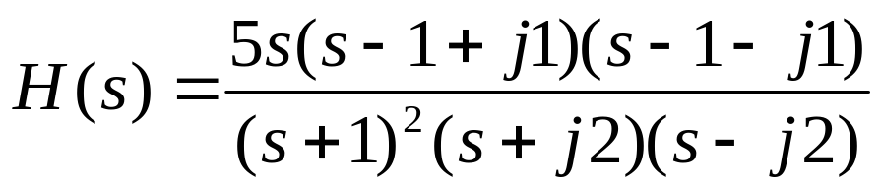
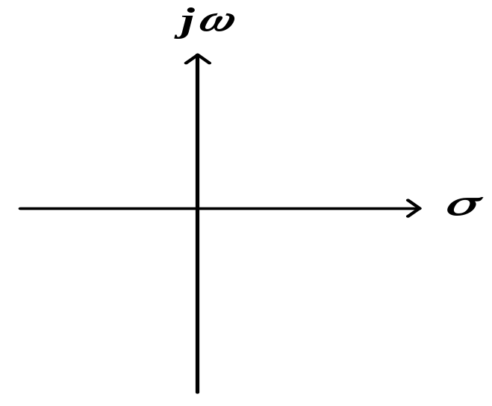


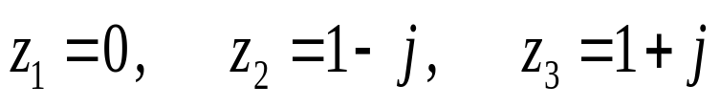

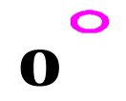


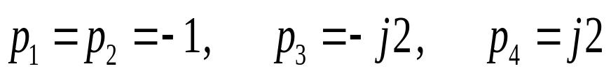
例1：
H₀=5
零点 ：
（2）
极点 ：
极点决定系统的固有频率或自然频率。
零、极点决定系统时域特性。

Slide 20
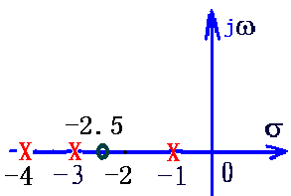
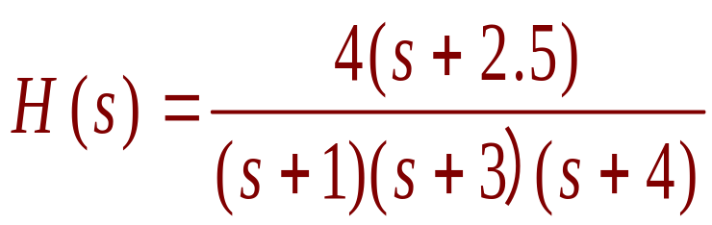
练习：H(s)的零极点分布如图示，且H(0)=4，求H(s)。

Slide 21
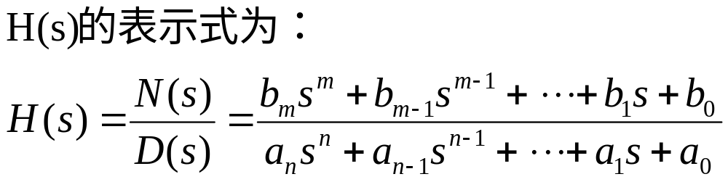
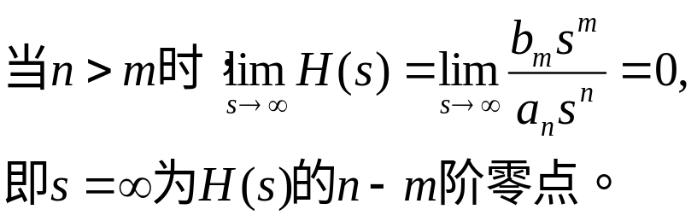
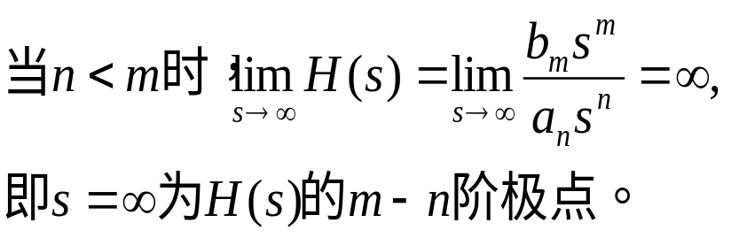
§6.3 系统函数的极零点分布与系统时域特性的关系
它有m个有限值零点，n个有限值极点。
从广义上讲，系统函数的极零点数目是相同的。

Slide 22
§6.3 系统函数的极零点分布与系统时域特性的关系
系统的稳定性是指当系统的激励是有限的，系统的响应也是有限的，而不随时间无限增长的系统特性。
无独立源的系统一定是稳定的。
如前述章所述，系统函数的极点对应系统的自然响应模式。

Slide 23
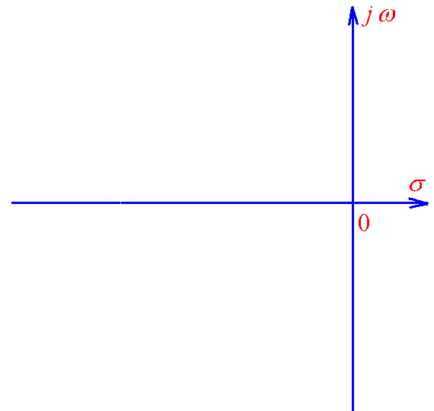
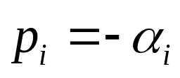
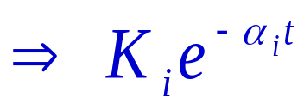
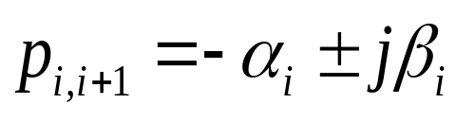
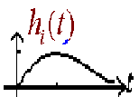








二、零点 与极点 分布与系统的时域特性(对应的冲激响应)
1、H(s)极点 在s左半平面
x(2)
x(2)
单实极点 ：
x
x
共轭极点 ：
x
(2)
x
重实极点 ：
（二重）
重共轭极点 ：
（二重）

Slide 24













2、H(s)极点在s右半平面
X(2)
X(2)
单实极点 ：
共轭极点 ：
X
X
X
X(2)
重实极点 ：
重共轭极点 ：

Slide 25














3、H(s)极点在jω轴
单实极点 ：
X(2)
X(2)
共轭极点 ：
X
X
X
重实极点 ：
(2)
重共轭极点 ：

Slide 26
1) h(t)随时间变化的规律取决于H(s)的极点 分布
位于左半平面极点 对应： 暂态分量
位于右半平面极点 对应： 不稳定分量
位于jω轴单极点 对应： 有界稳态分量
位于jω轴重极点 对应： 不稳定分量
2) h(t)幅值、相位等取决于H(s)的零点、极点
结论：
1、H(s)极点 全部位于 s左半平面，系统稳定；
2、H(S)在jω轴上有单极点 ，在s右半平面没有极点 ，系统临界稳定；
3、H(S)在S右半平面存在极点 ，或在jω轴上有重极点 ，系统不稳定。

Slide 27













三、H(s)零、极点 分布与系统的频率特性
（几何法分析频率特性）

Slide 28


















矢量随频率的变化
ω
j
M
θ
i
i
也变化
p
i
N
j
对任意频率有：
ϕ
z
j
j
σ
0
振幅
相位

Slide 29






对于响应中各个频率分量的幅度和相位，极零点的作用是同等重要的。

Slide 30
回顾 系统函数的表示法
系统函数的一般形式是一个分式，其分子分母都是复变量s的多项式，即：
这种形式，很难看出系统的特性，所以常用图示法来表示，常用的图示法有：
频率特性曲线
复轨迹
极零图

Slide 31

§6.4 系统函数的极零点 分布与系统频率特性的关系

Slide 32




jω
jω
α1
|jω-p1|
|jω-z|
①、ω=0时：
∵ A₁=0，β＝90°
∴ H(j0)=0，α₁+α₂=0
∴ φ(ω)=90°
β＝90°
σ
|jω-p2|
α2

Slide 33



§6.4 系统函数的极零点分布与系统频率特性的关系
②、0<ω<ω₀ 逐步增大时：
A₁=ω增大，β＝90°，α₁+α₂增大，B₂增大，B₁减小。
总效果是|H(jω)|增大，φ(ω)减小
③、ω=ω₀ 时：
A₁=ω₀，B₁为Re[P₁]，最小，α₁=0。
若极点很接近虚轴，则此时A₁很小，|H(jω)|出现一峰值。
ω>ω₀，α₁变为正角。
B₁
B₂

Slide 34



§6.4 系统函数的极零点分布与系统频率特性的关系
④、ω》ω₀时：
A₁、B₁、 B₂三者相近，|H(jω)|减小，最后趋于零。同时α₁、α₂渐趋90°，φ(ω)趋于-90°。

Slide 35
§6.4 系统函数的极零点分布与系统频率特性的关系
于是有频率特性曲线：

Slide 36

§6.4 系统函数的极零点分布与系统频率特性的关系
结论：当一极点非常接近于虚轴时（s=σ₀+jω₀，|σ₀| 很小），而频率为极点之虚部系数时，模量有一极值（峰值），相位很快减小；
当一零点十分接近虚轴时，频率为零点虚部系数时，模量有一谷值，相位很快增大。

Slide 37

§6.4 系统函数的极零点分布与系统频率特性的关系
网络理论中常见的两种转移函数：
1、“全通函数”：
稳定系统极点在左半平面，若其零点在s平面上以虚轴为对称轴与极点成镜象对称，则这种网络函数叫全通函数。
该网络不产生幅值失真，只进行相位校正。

Slide 38






§6.4 系统函数的极零点分布与系统频率特性的关系
2、“最小相移函数”：
这种函数除全部极点在S域左半平面外，全部零点也落在左半平面内,包括可以在jω 轴上。
反之，如果至少有一个零点在右半面内，则此函数称为非最小相移函数。
ω₁
ω₁
在频率变化过程中，最小相移网络的相移比幅频响应相同的各种非相移网络的相移都要小。

Slide 39
回顾 系统函数的极零点分布与系统频率特性的关系
结论：当一极点非常接近于虚轴时（s=σ₀+jω₀，|σ₀| 很小），而频率为极点之虚部系数时，模量有一极值（峰值），相位很快减小；
当一零点十分接近虚轴时，频率为零点虚部系数时，模量有一谷值，相位很快增大。

Slide 40
6.5 波特图
尽管频率特性曲线是应用最广的描述系统特性的方法，但其绘制却非常不便，甚至烦琐。
由极零图绘制频特图时，因为各个极、零点对特性的影响是相乘的，所以很难画。但若把这种影响化为相加，则极直观且方便作图。亦即我们须采用对数频率特性。
本节介绍一种作频率特性曲线的简化方法。这种方法主要采用对数坐标，以方便地用折线来近似曲线，所以可简化作图。

Slide 41





一、对数频率特性
G(ω)是系统的放大倍数或称增益、对数增益。它有两个单位：奈培（Neper）和分贝（deci-Bel），分别记为Np和dB。
由G(ω)=ln|H(jω)| (Np)=20lg|H(jω)|(dB)
得：1Np = 20lg(e) = 8.686dB
φ(ω)为相位。

Slide 42





G(ω)、φ(ω)随ω变化曲线称为对数频率特性。通常对数频率特性的自变量轴也以对数即以lgω为刻度。
可见只要知道上式中各个因子的频特曲线，就可用叠加方法得总的频特图。所以我们只要研究一、二阶因子的频特曲线即可。

Slide 43


二、一阶因子的频特曲线
1、一阶因子的增益
a、先考虑一阶零点的增益,设零点为实数

Slide 44









Slide 45






若以该两条渐近线构成的折线近似表示原频特曲线，则引入的误差为：

Slide 46




b、一阶极点的增益
所以只要将前者沿横轴对折即可。

Slide 47

2、一阶因子的相角
a、一阶零点的相角

Slide 48



①、 z₁<0 时，有两条渐近线：
ω→0， φ(ω₁)=0
ω→∞，φ(ω₁)=π/2=90°
在（ω₁=lg[0.1·|z₁|]，0°）
与（lg|10·z₁|，90°）间连一斜线，该线段与两条渐近线构成折线。用该折线代替原有相频特性，最多差6°
ω=|z₁|时，实相角为45°；
ω=|z₁/2|时，φ(ω)=26.6°；
ω=2|z₁|时，φ(ω)=63.4°

Slide 49

②、z₁>0 时，有两条渐近线：
ω→0， φ(ω₁)=0
ω→∞，φ(ω₁)=-90°
在（ω₁=lg[0.1·|z₁|]，0°）与（lg|10·z₁|，-90°）间连线，则与两渐近线构成折线。

Slide 50


b、一阶极点的相角
与零点相角反号。

Slide 51


三、二阶因子的频率特性
1、增益
a、零点
横轴以对数计， ω₁=lgω

Slide 52




该增益有两条渐近线：
其图形如图所示。
b、二阶极点的增益曲线可由可相应零点式增益曲线绕横轴对折而得到。

Slide 53



2、相角
a、二阶零点
①、σ₂<0

Slide 54


如下图所示。
②、σ₂>0，图为将上图绕横轴反折。

Slide 55

b、二阶极点
与零点反号。
这种用折线近似原频特图的方法虽有误差，但已可定性 。这种方法由Bode首先提出，所以称为Bode（波特）图。
有了一阶、二阶极零点因子的波特图，那么H(jω)的 波特图等于各一、二阶因子Bode图的叠加。

Slide 56


以上说明的是分析方法，下面举一例说明。

Slide 57






Slide 58
回顾1 零点 与极点 分布与系统时间特性的关系
1. h(t)随时间变化的规律取决于H(s)的极点 分布
位于左半平面极点 对应： 稳定分量 暂态分量
位于右半平面极点 对应： 不稳定分量
位于jω轴单极点 对应： 有界稳态分量
位于jω轴重极点 对应： 不稳定分量
2. 结论：
1) H(s)极点 全部位于 s左半平面，系统稳定；
2) H(S)在jω轴上有单极点 ，在s右半平面没有极点 ，系统临界稳定；
3) H(S)在S右半平面存在极点 ，或在jω轴上有重极点 ，系统不稳定。

Slide 59
回顾2 系统函数的极零点与系统频率特性的关系
结论：当一极点非常接近于虚轴时（s=σ₀+jω₀，|σ₀| 很小），而频率为极点之虚部系数时，模量有一极值（峰值），相位很快减小；
当一零点十分接近虚轴时，频率为零点虚部系数时，模量有一谷值，相位很快增大。

Slide 60

回顾3 对数频率特性—Bode图
G(ω)是系统的放大倍数或称增益、对数增益。
G(ω)、φ(ω)随ω变化曲线称为对数频率特性。通常对数频率特性的自变量轴也以对数即以lgω为刻度。
可见只要知道上式中各个因子的频特曲线，就可用叠加方法得总的频特图。

Slide 61

§6.6 系统的稳定性
定义：若一个系统对于有界激励信号产生有界的响应，
则该系统是稳定的。即：
其中：M_{e} ， M_{r}为有限正实常数
系统稳定性取决于系统本身的结构和参数，是系统身性质之一。系统是否稳定与激励信号无关。

Slide 62
§6.6 系统的稳定性
在§6.3中说明稳定性的含义是当激励为有限时，当t→∞时，系统的响应是有限的，不随时间增大而趋于无限大;
可见无源系统一定是稳定系统。
但工程上常用的有源反馈系统，则可能不稳定。
判定一个系统稳定与否，是系统设计者首先要考虑的问题。

Slide 63



§6.6 系统的稳定性
1、系统的稳定及其条件
有界激励->有界响应称为稳定系统。
即对于稳定系统，它的冲激响应必须是绝对可积的。该条件既是系统稳定的充分条件，也是系统稳定的必要条件。

Slide 64


§6.6 系统的稳定性
在t未趋于无限大的一般情况，冲激响应h(t)中，除了在t=0处可能有孤立的冲激函数外，都应是有限的。即：
其中M是有限的正实数。当系统符合上述条件时，称它是渐近稳定的。

Slide 65
§6.6 系统的稳定性
就是说：
①、时域中系统的冲激响应绝对可积是系统稳定的充要条件（满足该条件的系统称为渐近稳定系统）。理想无耗系统，有振荡但非发散型振荡，所以称临界稳定系统。
②、复频域条件：所有极点落在左半面内,渐近稳定。若极点在虚轴jω上（包括S=0，S=∞），则只能是单阶的，临界稳定。
③、稳定系统必须遵从因果律。
通常判定系统稳定与否仍采用复频域极点条件。

Slide 66
§6.6 系统的稳定性
稳定性复频域判据为：系统的极点落在左半平面内或者一阶虚轴及S=0、S=∞的极点；或者说系统的特征方程的特征根都有负实部。
：

Slide 67





§6.6 系统的稳定性
设系统的特征方程为：
（6-35）

Slide 68
§6.6 系统的稳定性
则根据根与系数的关系有如下结论：
①、方程各系数符号有异，则系统不稳定。
②、方程各非零系数符号相同，但有缺项（一些系数为0），则系统不渐近稳定。
：

Slide 69


§6.6 系统的稳定性
这些条件概括起来就是：系统稳定的必要条件为特征方程的全部系数同号且无缺项。
注意：这仅为必要条件，即不满足该条件必定不稳定，但若满足则不一定稳定。
这时要用到Routh－Hurwitz判据来判断。

Slide 70


§6.6 系统的稳定性
2、Routh-Hurwitz判据----代数判据
第一步：首先把该式的所有系数按照奇偶顺序排成两行：
依此类推
排列到a₀为止

Slide 71






§6.6 系统的稳定性
第二步：以前两行为基础，计算下面各行，从而构成如下的数值表，称为罗斯—霍维茨阵列。

Slide 72

§6.6 系统的稳定性
一般的递推公式为：
这样构成的阵列共有n+1行，且最后两行都只有一个元素。阵列中的第一列A_{n}、A_{n-1} 、A_{n-2}、…、 A₁、A₀ 称为罗斯-霍维茨数列。

Slide 73
§6.6 系统的稳定性
第三步：就罗斯—霍维茨数列，根据罗斯-霍维茨定理来决定方程是否有实部为正的根，从而判别有关系统是否稳定。

Slide 74
§6.6 系统的稳定性
Routh-Hurwitz定理为：数列从头到尾改变的次数等于原特征方程的实部为正的根的个数。即：
Routh-Hurwitz数列从头到尾若无符号变化，则该系统稳定的；否则，系统是不稳定的。--罗斯-霍维茨判据

Slide 75














例1：
罗斯阵列中首列元素同号，故D(s)=0的根全位于左半平面。系统稳定。
练习：
负系数
缺项

Slide 76
§6.6 系统的稳定性
若某行首项为0，导致下一行的分母为0而无法进行计算时：
特征方程乘以s+1，再重新排出阵列进行判断
或者
用一正无穷小量ε代替，继续排出阵列，而后令ε→0加以判定

Slide 77




例2：
某行首列元素为零，其他元素不为零：
特征方程乘以s+1，再重新排出阵列进行判断。

Slide 78







例2：
故D(s)=0含两个右半平面根

Slide 79


例2：
某行首列元素为零，其他元素不为零：
可用无穷小量ε（认为是正值）代替0，继续阵列计算。
故D(s)=0含两个右半平面根

Slide 80
§6.6 系统的稳定性
若遇到连续两行数字相等或成比例，则下一行全为零，也无法计算。这说明函数在虚轴上可能有极点。
处理如下：由全零行前一行的元素组成一个辅助多项式，用此多项式的导数的系数代替全零行，继续排出阵列。
变号时，系统必不稳定； 不变号时，虚轴上的极点为单极点时，系统临界稳定，如虚轴上有重极点，则系统不稳定。

Slide 81








例3：
某行元素全为零，可从上行找辅助多项式P(s)，
求导
继续阵列计算。
故： D(s)=0无右半平面的根。
但有一对共轭复根在jω轴—临界稳定。

Slide 82













例题4：已知某系统函数为
欲使该系统为一个稳定工作系统，求k的取值范围。

Slide 83
回顾1 系统的稳定性
①、时域中系统的冲激响应绝对可积是系统稳定的充要条件（满足该条件的系统称为渐近稳定系统）。理想无耗系统，有振荡但非发散型振荡，所以称临界稳定系统。
②、复频域条件：所有极点落在左半面内,渐近稳定。若极点在虚轴jω上（包括S=0，S=∞），则只能是单阶的，临界稳定。
③、稳定系统必须遵从因果律。
：
通常判定系统稳定与否仍采用复频域极点条件。

Slide 84
回顾2 系统的稳定性复频域判据
稳定性复频域判据为：系统的极点落在左半平面内或者一阶虚轴及S=0、S=∞的极点；或者说系统的特征方程的特征根都有负实部。
：

Slide 85
回顾3 系统的稳定性的代数判据
系统稳定的必要条件为特征方程的全部系数同号且无缺项。
注意：这仅为必要条件：
即不满足该条件必定不稳定，
但若满足则不一定稳定。
这时要用到Routh－Hurwitz判据来判断。

Slide 86
回顾4 系统的稳定的代数判据
Routh-Hurwitz定理为：数列从头到尾改变的次数等于原特征方程的实部为正的根的个数。即：
Routh-Hurwitz数列从头到尾若无符号变化，则该系统稳定的；否则，系统是不稳定的。--罗斯-霍维茨判据

Slide 87
总结
系统函数的三种图形表示方法
频率特性曲线
复轨迹
极点、零点 分布图
系统函数极点零点分布与系统时域特性的关系

Slide 88
总结 零点与极点分布与系统的时域特性(对应的冲激响应)
极点 在s左半平面
极点 在s右半平面
极点 在jω轴
单实极点
重实极点
X
(2)
X
共轭极点
重共轭极点
1、H(s)极点全部位于 s左半平面，系统稳定；
2、H(S)在jω轴上有单极点，在s右半平面没有极点，系统临界稳定；
3、H(S)在S右半平面存在极点，或在jω轴上有重极点，系统不稳定。

Slide 89



总结
系统函数极点零点分布与系统频率特性的关系

Slide 90


总结--系统的稳定性分析
1）定义
（1) 若一个系统对于有界激励信号产生有界的响应，则该系统是稳定的。即：
其中：M_{f} ， M_{y}为有限正实常数
（2）稳定性准则（充要条件）
M：有限正实常数
即：系统的单位冲激响应绝对可积，则系统稳定。
可见，系统稳定性取决于系统本身的结构和参数，是系统自身性质之一。系统是否稳定与激励信号无关。

Slide 91



2）稳定性判断
（1）极点 判断：
由系统极点 判断
H(s)极点 全部位于s左半平面：系统稳定
含有j ω轴单极点 ，其余位于s左半平面：系统临界稳定
含有s右半平面或j ω轴重极点 ：系统不稳定
（2）霍尔维茨（Hurwitz）判断法：
(由H(s)分母多项式判断)
成为霍尔维茨多项式必要条件：
（a）系数无缺项；
（b）a_{i}>0
i=0,1,…,n
D(S)=0所有的根均在S平面的左半平面，称D(S)为霍尔维茨多项式。
系统稳定充要条件：D(S)为霍尔维茨多项式。
(a)、(b)是系统稳定充要条件。

